Slide 1
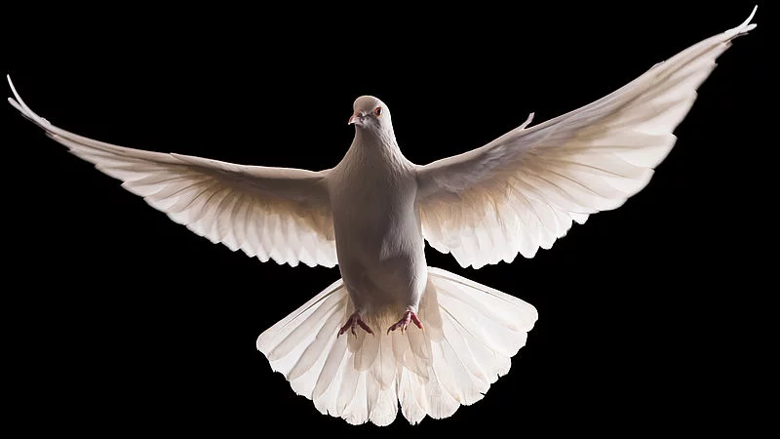
Notes:
1

Slide 2
God de heilige Geest
-lichaam
-kerk
-koninkrijk
Notes:
1

Slide 3
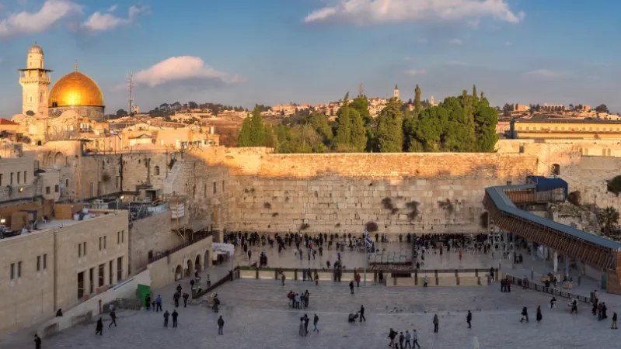
Notes:
1

Slide 4
God de heilige Geest
‘tempel’: hier woont God
Notes:
1

Slide 5
God de heilige Geest
‘tempel’: hier woont God
-geen afgodsbeeld
Notes:
1

Slide 6
Toen werd de ontmoetingstent overdekt door een wolk en werd de tabernakel gevuld door de majesteit van de HEER. Mozes kon de ontmoetingstent niet meer binnengaan, want de wolk rustte daarop en de majesteit van de HEER vulde de tabernakel. Zolang hun tocht duurde, trokken de Israëlieten pas verder wanneer de wolk zich van de tabernakel verhief.
Notes:
1

Slide 7
Wanneer de wolk niet opsteeg, trokken ze niet verder; ze wachtten tot de wolk weer opsteeg. Zolang hun tocht duurde, rustte overdag de wolk van de HEER op de tabernakel, ’s nachts verscheen er een vuur in, dat voor alle Israëlieten zichtbaar was.
Exodus 40: 34-38
Notes:
1

Slide 8
God de heilige Geest
‘tempel’: hier woont God
-geen afgodsbeeld, maar Gods glorie*
(* de heilige Geest)
Notes:
1

Slide 9
God de heilige Geest
‘tempel’: hier woont God
-geen afgodsbeeld, maar Gods glorie*
-God is natuurlijk groter
(* de heilige Geest)
Notes:
1

Slide 10
Zou God werkelijk op aarde kunnen wonen? Zelfs de hoogste hemel kan u niet bevatten, laat staan dit huis dat ik voor u heb gebouwd. HEER, mijn God, hoor het smeekgebed van uw dienaar aan en luister naar de verzuchtingen die ik vandaag tot u richt.
Notes:
1

Slide 11
Wees dag en nacht opmerkzaam op wat er gebeurt in deze tempel, de plaats waarvan u zelf hebt gezegd dat daar uw naam zal wonen, en verhoor het gebed dat ik naar deze tempel richt.
Notes:
1

Slide 12
Luister naar de smeekbeden die uw dienaar en uw volk Israël naar deze tempel richten, aanhoor ons gebed vanuit de hemel, uw woonplaats, aanhoor ons en schenk ons vergeving.
1 Koningen 8: 27-30
Notes:
1

Slide 13
God de heilige Geest
‘tempel’: hier woont God
-geen afgodsbeeld, maar Gods glorie*
-God is natuurlijk groter*
(* de heilige Geest)
Notes:
1

Slide 14
‘Geloof me,’ zei Jezus, ‘er komt een tijd dat jullie noch op deze berg, noch in Jeruzalem de Vader zullen aanbidden. Jullie weten niet wat je vereert, maar wij weten dat wel; de redding komt immers van de Joden.
Notes:
1

Slide 15
Maar er komt een tijd, en die tijd is nu gekomen, dat wie de Vader echt aanbidt, hem aanbidt in geest en in waarheid. De Vader zoekt mensen die hem zo aanbidden, want God is Geest, dus wie hem aanbidt, moet dat doen in geest en in waarheid.’
Johannes 4: 21-24
Notes:
1

Slide 16
God de heilige Geest
‘tempel’: hier woont God
-geen afgodsbeeld, maar Gods glorie*
-God is natuurlijk groter*
-met Jezus wordt alles anders*
(* de heilige Geest)
Notes:
1

Slide 17
Of weet u niet dat uw lichaam een tempel is van de heilige Geest, die in u woont en die u ontvangen hebt van God, en weet u niet dat u niet van uzelf bent? U bent gekocht en betaald, dus bewijs God eer met uw lichaam.
1 Korintiërs 6, 19-20
Notes:
1

Slide 18
God de heilige Geest
‘tempel’: hier woont God
-’uw lichaam een tempel van de Geest’
Notes:
1

Slide 19
U bent een bouwwerk van God. Overeenkomstig de taak die God mij uit genade heeft opgelegd, heb ik als een kundig bouwmeester het fundament gelegd, en anderen bouwen daarop voort. Laat ieder erop letten hoe hij bouwt, want niemand kan een ander fundament leggen dan er al ligt – Jezus Christus zelf.
Notes:
1

Slide 20
Of er op dat fundament nu verder wordt gebouwd met goud, zilver en edelstenen of met hout, hooi en stro, van ieders werk zal duidelijk worden wat het waard is. Op de dag van het oordeel zal dat blijken, want dan zal het door vuur aan het licht worden gebracht. Het vuur zal laten zien wat ieders werk waard is. Wanneer iemands bouwwerk blijft staan, zal hij worden beloond.
Notes:
1

Slide 21
Wanneer het verbrandt, zal hij daarvoor de prijs betalen; hijzelf zal echter worden gered, maar door het vuur heen.
Weet u niet dat u een tempel van God bent en dat de Geest van God in uw midden woont? Indien iemand Gods tempel vernietigt, zal God hem vernietigen, want Gods tempel is heilig – en die tempel bent u zelf.
1 Korintiërs 3: 9-17
Notes:
1

Slide 22
God de heilige Geest
‘tempel’: hier woont God
-’uw lichaam een tempel van de Geest’
-’de Geest […] woont in uw midden’
Notes:
1

Slide 24
God de heilige Geest
‘tempel’: hier woont God
-’uw lichaam een tempel van de Geest’
-’de Geest […] woont in uw midden’
-koninkrijk/schepping?
Notes:
1

Slide 25
Allen zien ernaar uit dat u voedsel geeft, op de juiste tijd. Geeft u het, dan doen zij zich te goed, opent zich uw hand, dan worden zij verzadigd.
Verberg uw gelaat en zij bezwijken van angst, ontneem hun de adem en het is met hen gedaan, dan keren zij terug tot het stof dat zij waren. Zend uw adem* en zij worden geschapen,
zo geeft u de aarde een nieuw gelaat.
Psalm 104: 27-30
Notes:
1

Slide 26
Maar zoals de zee vol water is,
zo zal de aarde vol kennis van de grootheid* van de HEER zijn.
Habakuk 2: 14
Notes:
1

Slide 27
God de heilige Geest
‘tempel’: hier woont God
-’uw lichaam een tempel van de Geest’
-’de Geest […] woont in uw midden’
-koninkrijk/schepping
Notes:
1

Slide 28
Ik zag een nieuwe hemel en een nieuwe aarde. Want de eerste hemel en de eerste aarde zijn voorbij, en de zee is er niet meer. Toen zag ik de heilige stad, het nieuwe Jeruzalem, uit de hemel neerdalen, bij God vandaan. Ze was als een bruid die zich mooi heeft gemaakt voor haar man en hem opwacht. Ik hoorde een luide stem vanaf de troon, die uitriep:
Notes:
1

Slide 29
‘Gods woonplaats is onder de mensen, hij zal bij hen wonen. Zij zullen zijn volken zijn en God zelf zal als hun God bij hen zijn. Hij zal alle tranen uit hun ogen wissen. Er zal geen dood meer zijn, geen rouw, geen jammerklacht, geen pijn, want wat er eerst was is voorbij.’ Hij die op de troon zat zei: ‘Alles maak ik nieuw!’
Openbaring 21: 1-5
Notes:
1

Slide 30
De twaalf stadspoorten waren twaalf parels, elke poort een parel op zich. De straten van de stad waren van zuiver goud en schitterden als glas. Maar een tempel zag ik niet in de stad…
Openbaring 21: 21-22
Notes:
1

Slide 31
Maar een tempel zag ik niet in de stad, want God, de Heer, de Almachtige, is haar tempel, met het lam. De stad heeft het licht van de zon en de maan niet nodig: over haar schijnt Gods luister, en het lam is haar licht.
Notes:
1

Slide 32
De volken zullen in haar licht leven en de koningen op aarde betuigen daar hun lof. De poorten zullen overdag nooit gesloten worden, en nacht zal het er niet meer zijn. De volken zullen in haar hun lof en eer komen betuigen.
Openbaring 21: 21-22
Notes:
1

Slide 33
God de heilige Geest
‘tempel’: hier woont God
-’uw lichaam een tempel van de Geest’
-’de Geest […] woont in uw midden’
-koninkrijk/schepping
Notes:
1

Slide 34
God de heilige Geest
‘tempel’: hier woont God
-’uw lichaam een tempel van de Geest’
-’de Geest […] woont in uw midden’
-koninkrijk/schepping
bouw je mee?
Notes:
1

Slide 35
Notes:
1

